Slide 1



social anxiety disorder
close relative of a patient

Slide 2
Scope
Soziale Phobie
Nähere Angehörige
Unterstützen des med. Personals​
Umgang mit Krankheit für Patienten und Angehörige erleichtern​
Schweizerisches Datenschutzgesetz​
Schweizerisches Gesundheitsgesetz​
Usability

Slide 3
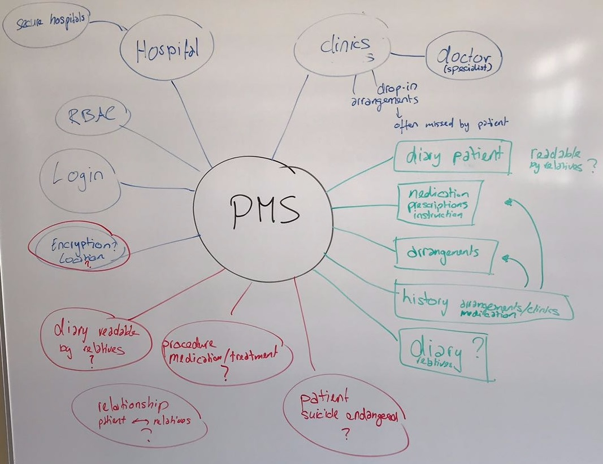
Research

Slide 4
Research

Slide 5
Synthesize
Als Vater will ich einen einfachen Weg das Verhalten des Patienten zu dokumentieren, damit der Arzt/Therapeut die Informationen benutzen kann, um die Behandlung entsprechend anzupassen.
Als Vormund will ich Zugriff auf den Behandlungsverlauf des Patienten, damit ich weiss wie gut er sich entwickelt.
Als Mutter will ich die verschriebenen Medikamente jeder Sitzung sehen, damit ich sicherstellen kann, dass der Patient diese auch benutzt.
Als Angehöriger will ich die gesetzten Ziele zwischen dem Arzt/Therapeuten und dem Patienten sehen und in der Lage sein, eigene Ziele ins System einzutragen, damit der Arzt/Therapeut und ich diese, wenn nötig, anpassen und überprüfen können.

Slide 6
Design

Slide 7
Prototype

Slide 8
Validate
Validation
Wie ist Ihr erster Eindruck von den Prototypen?
Was würden Sie unbedingt verbessern?
Was finden Sie gut?
Hätten Sie was anderes erwartet?
Welcher der drei Prototypen ist ihr Favorit?
Relevante Aussagen
«Der Prototyp wirkt sehr sauber und übersichtlich»
«Das Login sollte noch Informationen zur Software enthalten»
Resultate
Klar und verständlich

Slide 9
Discussion
Andreas Erb, Beat Schärz, Nik Arm, Dario Furigo, Ivo Kozina, Jannick Lüdi, Ohran Mujkic

